Slide 1
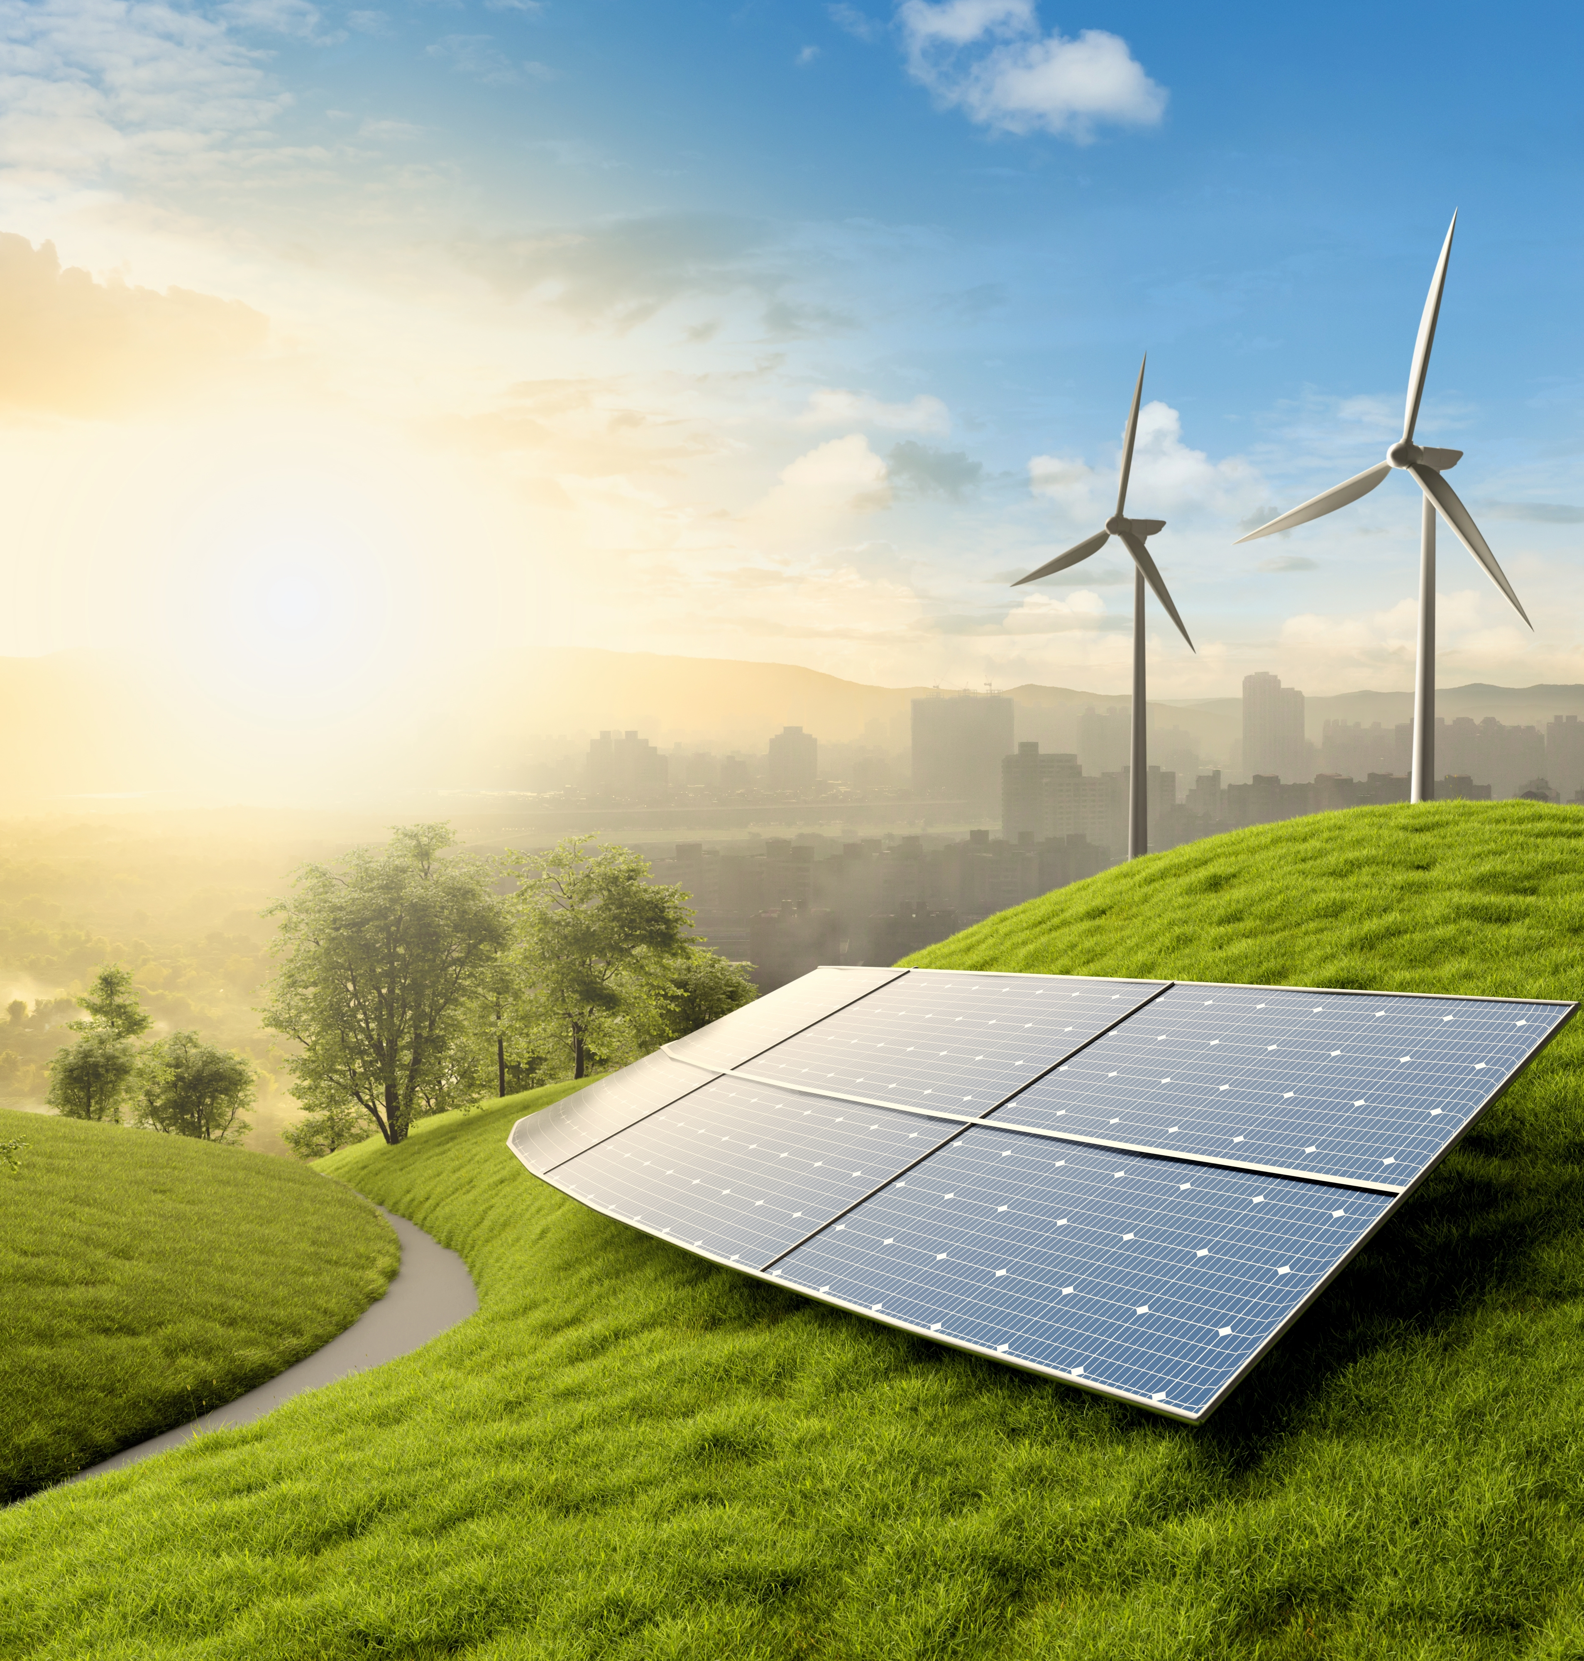
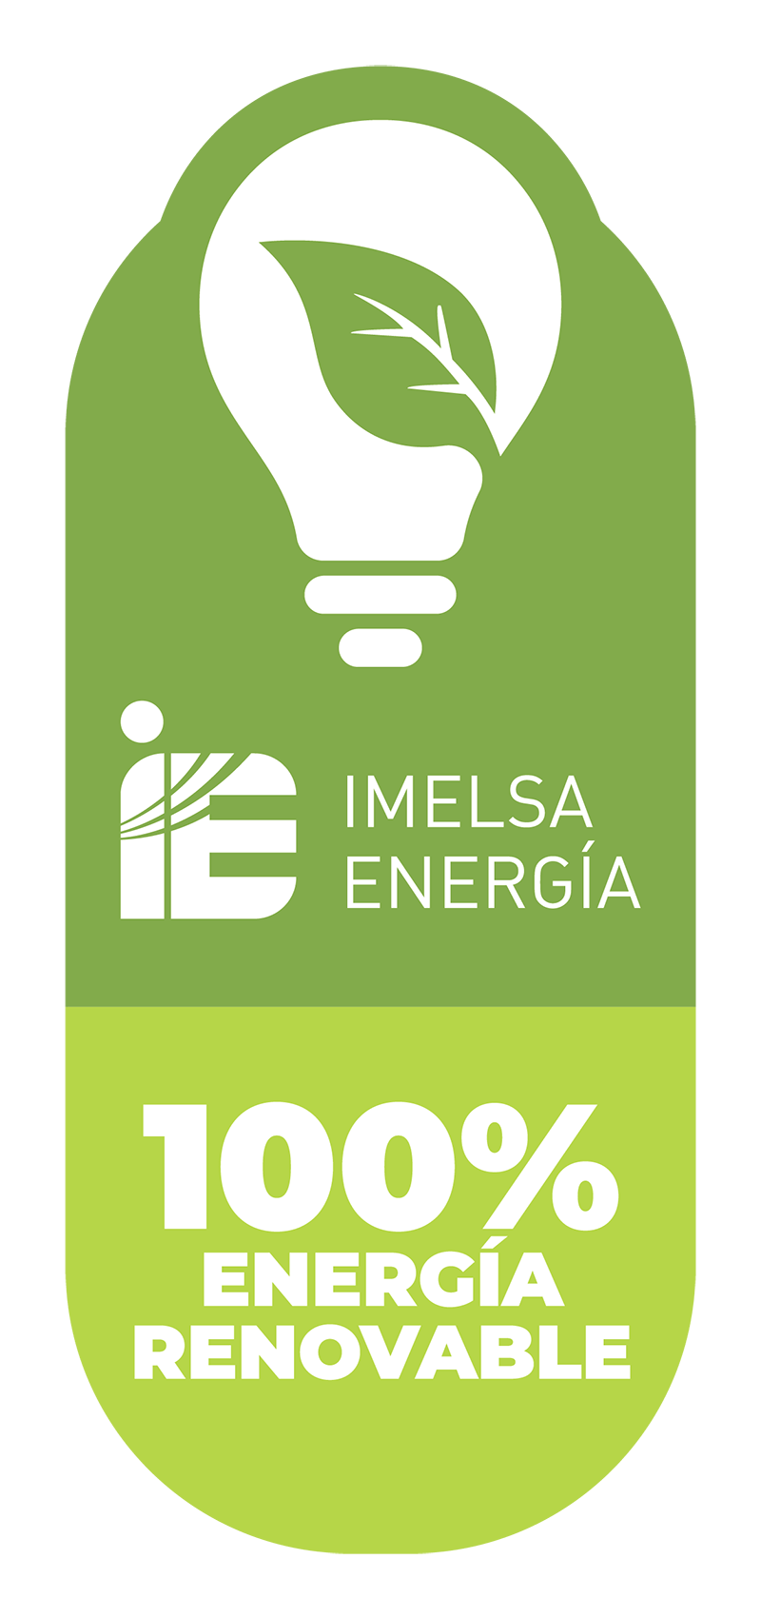
Tenemos el
Sello 100% Renovable IE
Logo

